Slide 1
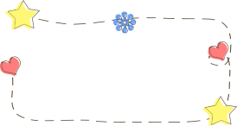





ĐẾM TRÊN ĐỐI TƯỢNG TRONG PHẠM VI 5

Slide 2



Slide 3

TRÒ CHƠI:
Ô CỬA BÍ MẬT

Slide 4



Slide 5
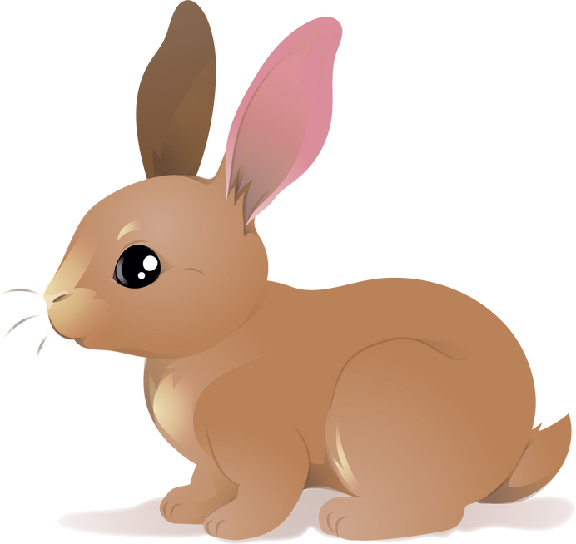


5
5

Slide 6
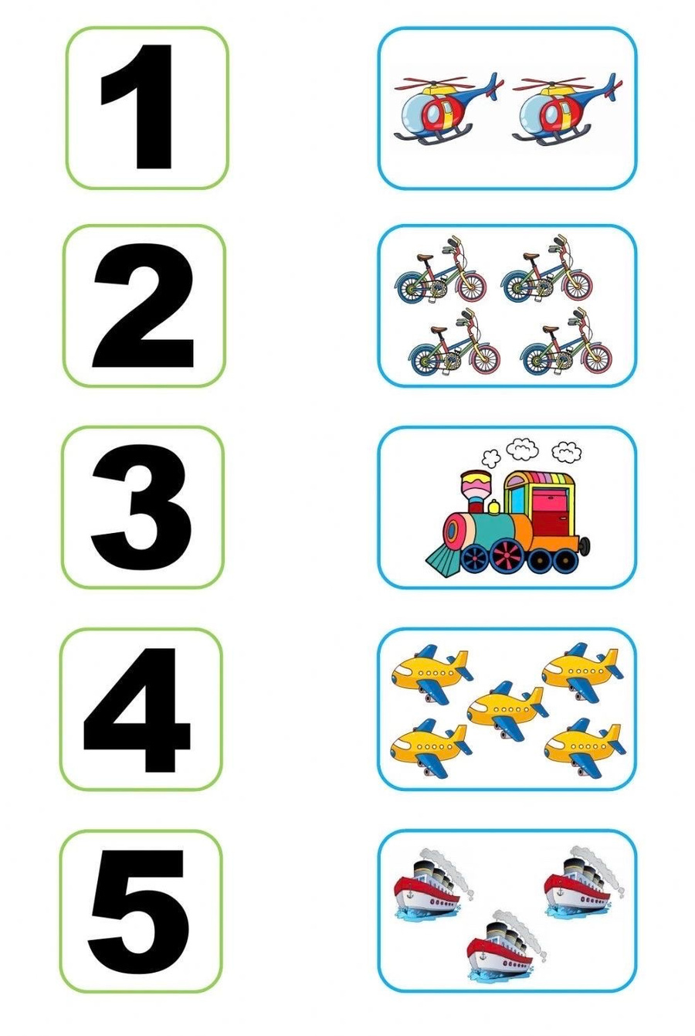
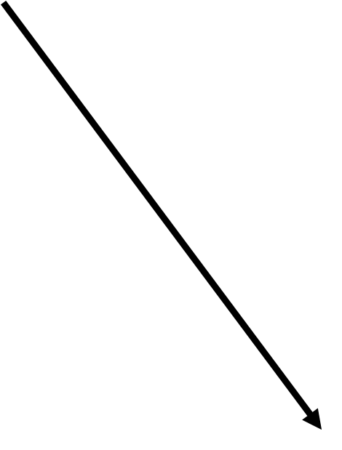

Slide 7
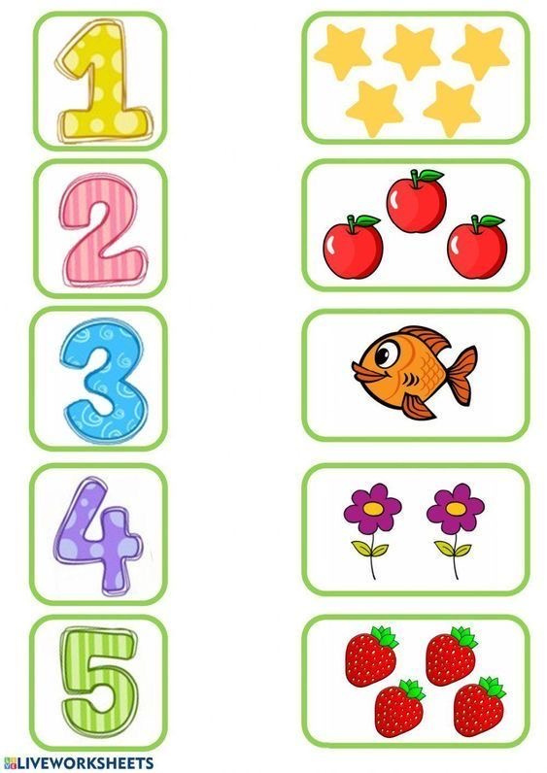

Slide 8
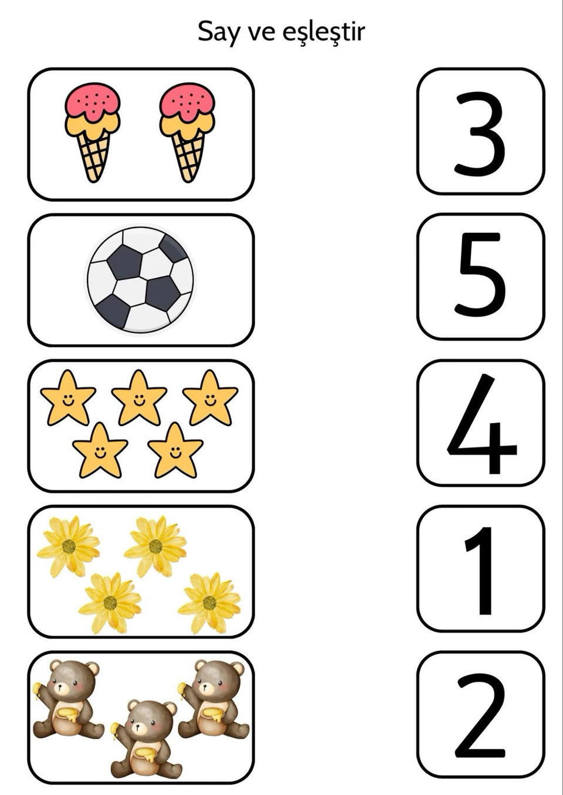

Slide 9

THANK YOU

